Slide 2
第七章 参数估计
§7.1 点估计
一. 问题的提法:

Slide 3
二、矩估计法:
由辛钦定理可知：样本的原点矩依概率收敛到总体的原点矩，即
据此，我们来定义一种参数的估计方法。

Slide 4
定义：

Slide 5
说明
样本原点矩依概率收敛于相应的总体原点矩, 而样本矩的连续函数依概率收敛于相应的总体原点矩的连续函数，所以所有的矩估计都有依概率收敛这一性质（相合性）。

Slide 6
解：
所以

Slide 7
解：

Slide 8
即：
所以

Slide 10
解：
其中
所以

Slide 11
解：
所以

Slide 12
三、最（极）大似然估计方法:
说明

Slide 13
理论依据

Slide 14
定义：

Slide 15
最大似然估计的求解方法:
1、求解对数似然方程：
若驻点唯一，即为最大似然估计。
2、直接根据定义计算。

Slide 16
解：

Slide 17
所以

Slide 18
解：

Slide 19
所以

Slide 20
解：

Slide 21
所以

Slide 22
例8、设总体X服从[0 , θ]区间上的均匀分布, 求θ的极大似然估计。
解：

Slide 23
当
时，
达到最大值，
所以

Slide 24
例9、设总体X服从[θ , θ+1]区间上的均匀分布, 求θ的极大似然估计。
解：

Slide 25
当
时，
达到最大值，
所以

Slide 26
解：

Slide 27
所以

Slide 28
对（μ，σ）
所以

Slide 29
最大似然估计的性质:
若 是 的最大似然估计， 是 的单调函数，则 的最大似然估计
例如，例8中参数θ的方差DX的最大似然估计为：

Slide 30
§7.2. 估计量的评选标准
1、无偏性:

Slide 31
例1、设X₁, X₂, …, X_{n}是来自总体X的一个样本, 并设总体二阶矩存在,EX=μ，DX=σ²，证明：

Slide 32
例2、X₁,X₂,…,X_{n}是来自X~U(0,θ)的样本， 证明：
都是θ的无偏估计。
证明：

Slide 35
2、有效性:
所有无偏估计中方差最小的无偏估计称为最小方差无偏估计，或称为有效估计。

Slide 36
上例中，n>1时，

Slide 37
例3、对任何总体X，EX=μ，DX=σ² ,X₁ ， X₂, … ,X_{n} 是来自X 的样本，
证明： 比 有效。

Slide 38
证明：

Slide 42
3、相合性（一致估计）:
由辛钦定理知：
故所有的矩估计都是相合估计。

Slide 43
证明: (1)

Slide 48
§7.3 区间估计
定义:

Slide 49
说明
1、
所以置信区间并不唯一。
2、置信区间长度越短，估计越精确，所以一般我们是对称地取；可以证明此时的置信区间长度最短。

Slide 50
求置信区间的一般思路（枢轴量法）
1、设法构造一个随机变量Z=Z(X₁,X₂,…,X_{n};θ ),除参数θ 外, Z不包含其他任何未知参数,Z的分布已知(或可求出),并且不依赖于参数θ ,也不依赖于其他任何未知参数。（Z即称为枢轴量）

Slide 52
§7.4.正态总体参数的区间估计
一、单个正态总体参数的区间估计:

Slide 53
用表格表示如下：
被估 条件 选用 分布 1－α 的置信区间
参数 统计量

Slide 54
说明
1、我们讲的都是双侧的置信区间，实际中还有单侧的置信区间，如书上的定义。
2、若函数g(x)单调增，则：
若函数g(x)单调减，则：

Slide 55
二、两个正态总体的区间估计:

Slide 56
用表格表示如下：
参数 条件 1－α 的置信区间

Slide 57
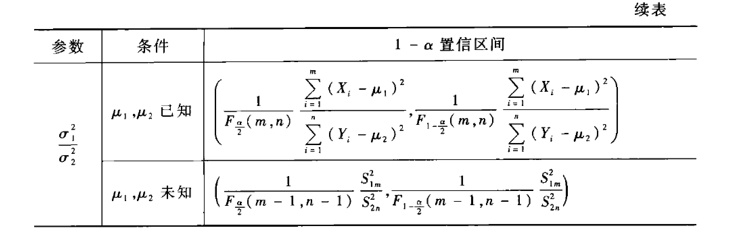

Slide 58
